Slide 1
Repensar la inclusión en la ciudad fragmentada. De la integración excluyente a las políticas de redistribución y reconocimiento
Cristina Bayón
IIS-UNAM
Seminario-Taller CODS-ODS 11:
Ciudades y Comunidades Sostenibles“ 22-23 de abril 2019

Slide 2
Cuestiones clave
Dimensiones materiales, simbólicas y relacionales que contribuyen a crear, mantener, reproducir y legitimar la pobreza y la desigualdad.
Nuevos patrones de urbanización/ ciudad de profundos contrastes:
gentrificación de las zonas centrales y de la emergencia de nuevas áreas residenciales de alta exclusividad
se expanden y alejan las periferias urbanas, donde las áreas de concentración de pobreza crecen y se densifican .
Re-emergencia, en el escenario neoliberal, de un discurso criminalizador y culpabilizador de la pobreza
Fuerte estigmatización de las periferias más desfavorecidas y sus residentes
Sociabilidad urbana dominada por la desconfianza, la estigmatización, y el miedo.

Slide 3
Fragmentación urbana y sociabilidad
Segmentación educativa, segregación residencial, disparidades en los servicios de salud, homogeneidad social de lo espacios de consumo y entretenimiento
Distanciamiento y ausencia de experiencias sociales compartidas
Vidas paralelas: nuevas formas de interacción y sociabilidad marcadas por el (no) reconocimiento y (des) encuentro con los otros.
Confluencia y complementariedad entre proceso de fragmentación social y el discurso neoliberal (despolitiza raíces de la desigualdad/culpabiliza a los más desfavorecidos por su situación)
Reconfiguración de los patrones de convivencia social

Slide 4
La integración excluyente
Carácter más excluyente de las áreas periféricas de desarrollo informal: deterioro de las oportunidades de empleo para los menos calificados, la creciente presencia de las drogas en las periferias pobres , inseguridad
Institucionalización de la pobreza a través de servicios públicos de baja calidad destinados a los pobres
La inseguridad, el temor y la desconfianza que permea/debilita la vida comunitaria: vecino como el “otro”.

Slide 5
El aislamiento y la exclusión: significados específicos. Ni ausencia de relaciones en el primer caso, ni estar afuera en el segundo.
Aislamiento: no supone ausencia de interacción con el vecino, sino desconfianza hacia éste; no es el vecino a quien puedo confiarle mi casa o el cuidado de mis hijos ante una emergencia, es la ansiedad o el temor que se genera, cuando creo que es mi propio vecino el que puede robarme.
Exclusión marcada por el “acceso” en términos marcadamente desfavorables, a servicios públicos/infraestructura urbana de muy baja calidad

Slide 6
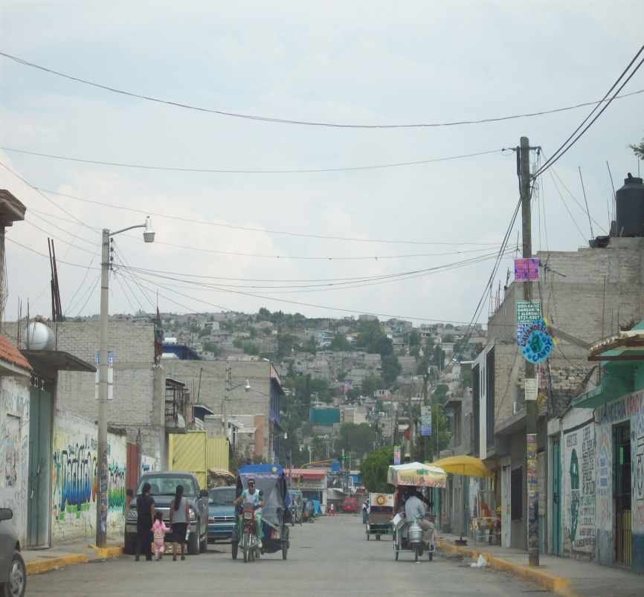
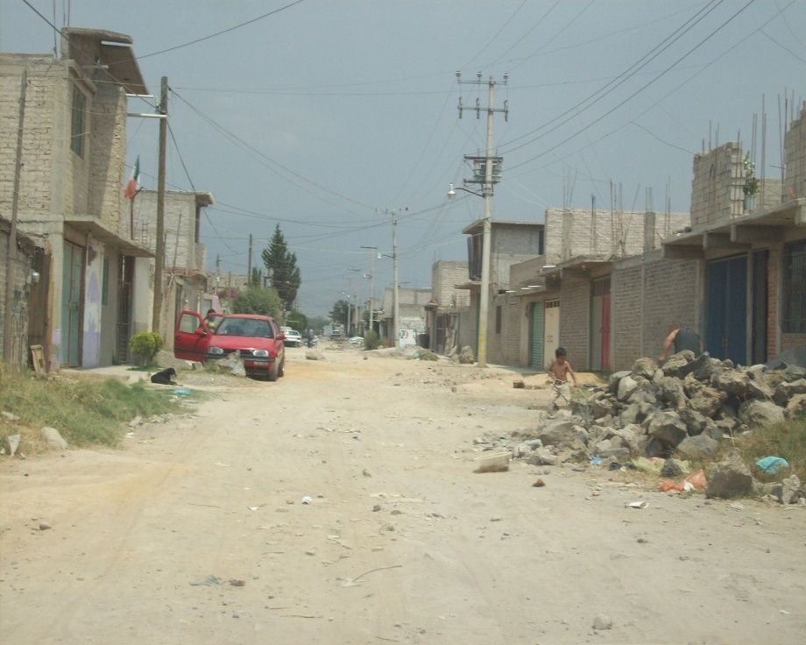
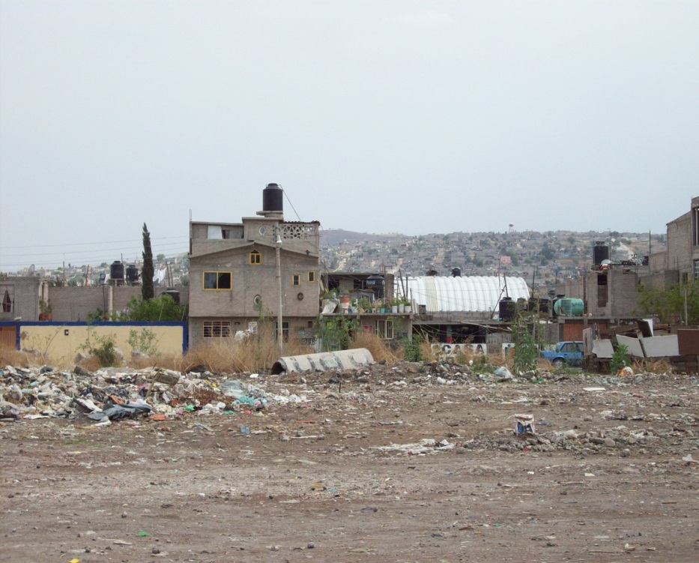
Más de 50 años en el área metropolitana…

Slide 7
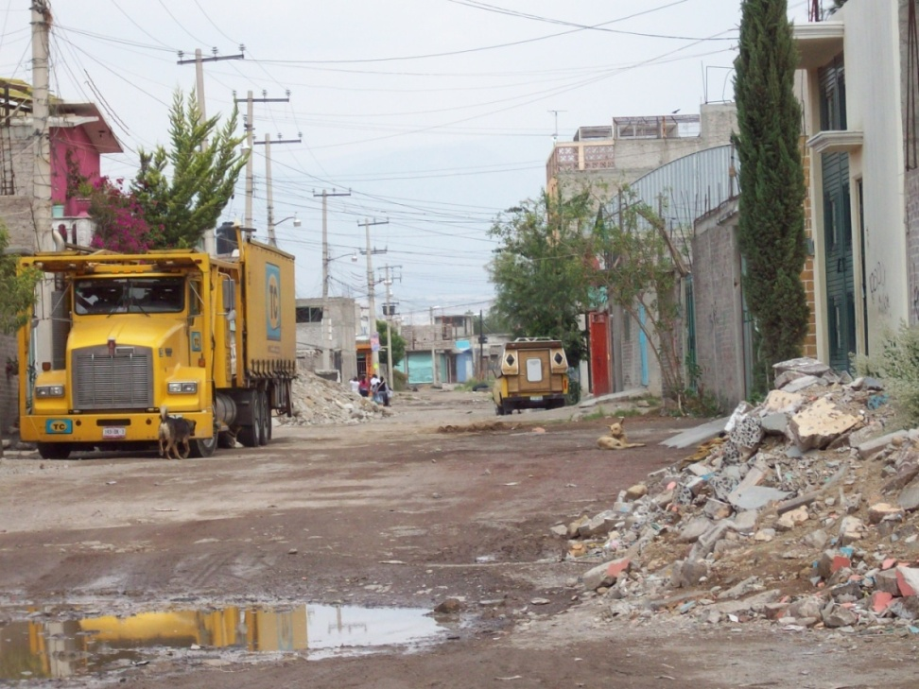
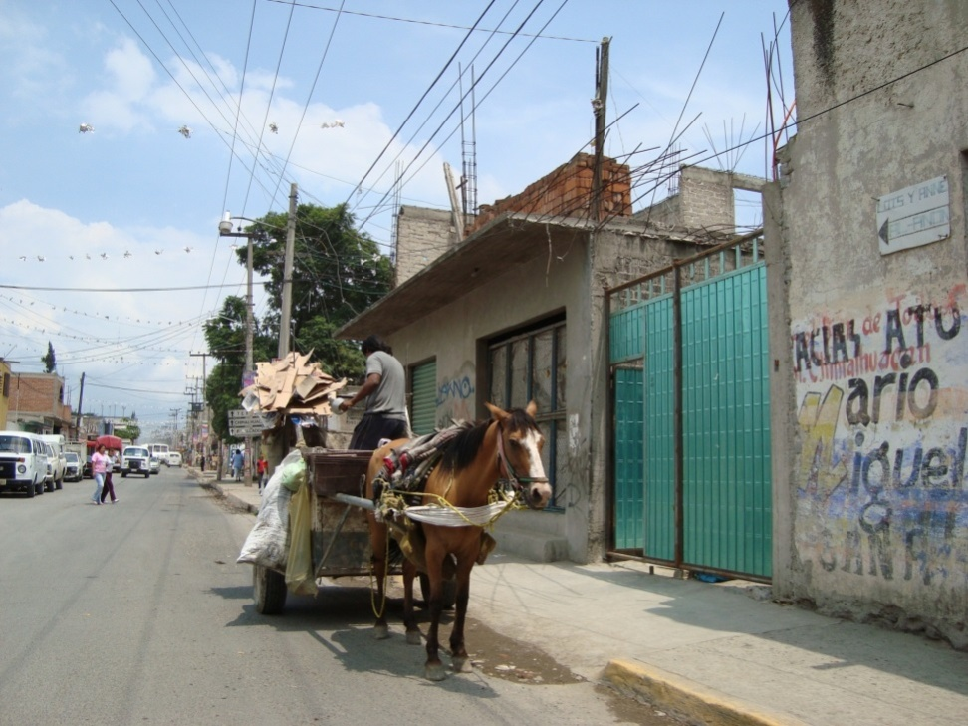
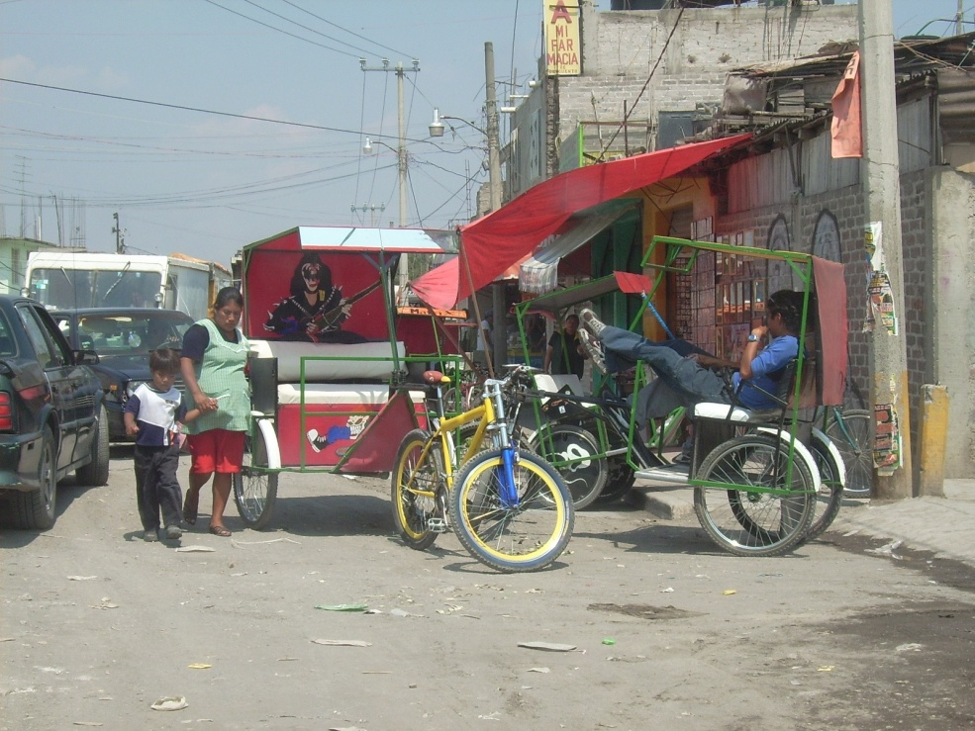
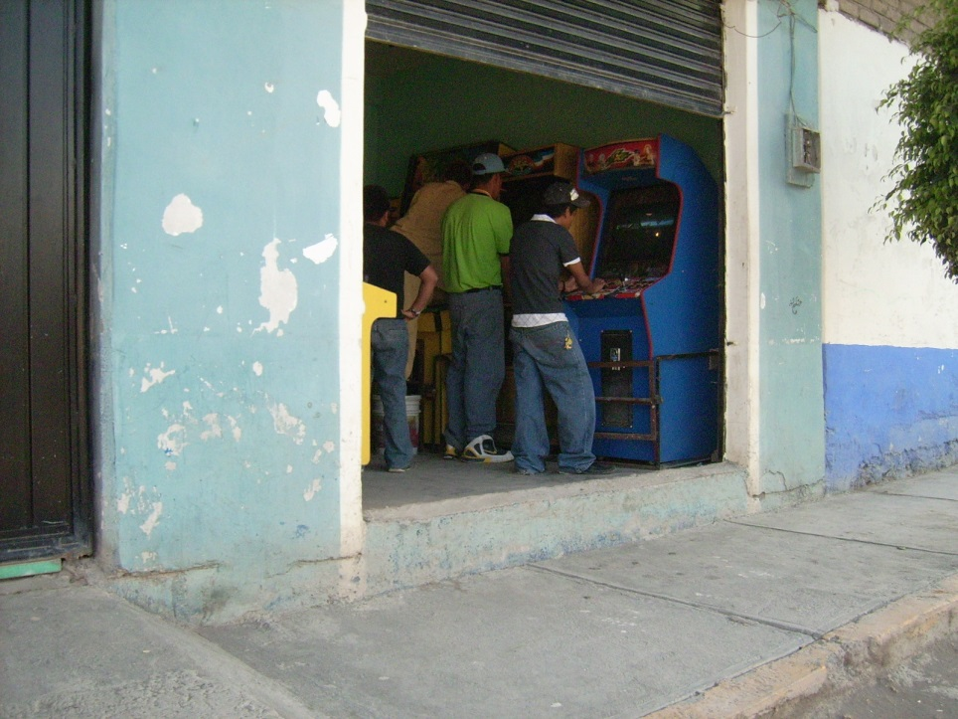

Slide 8
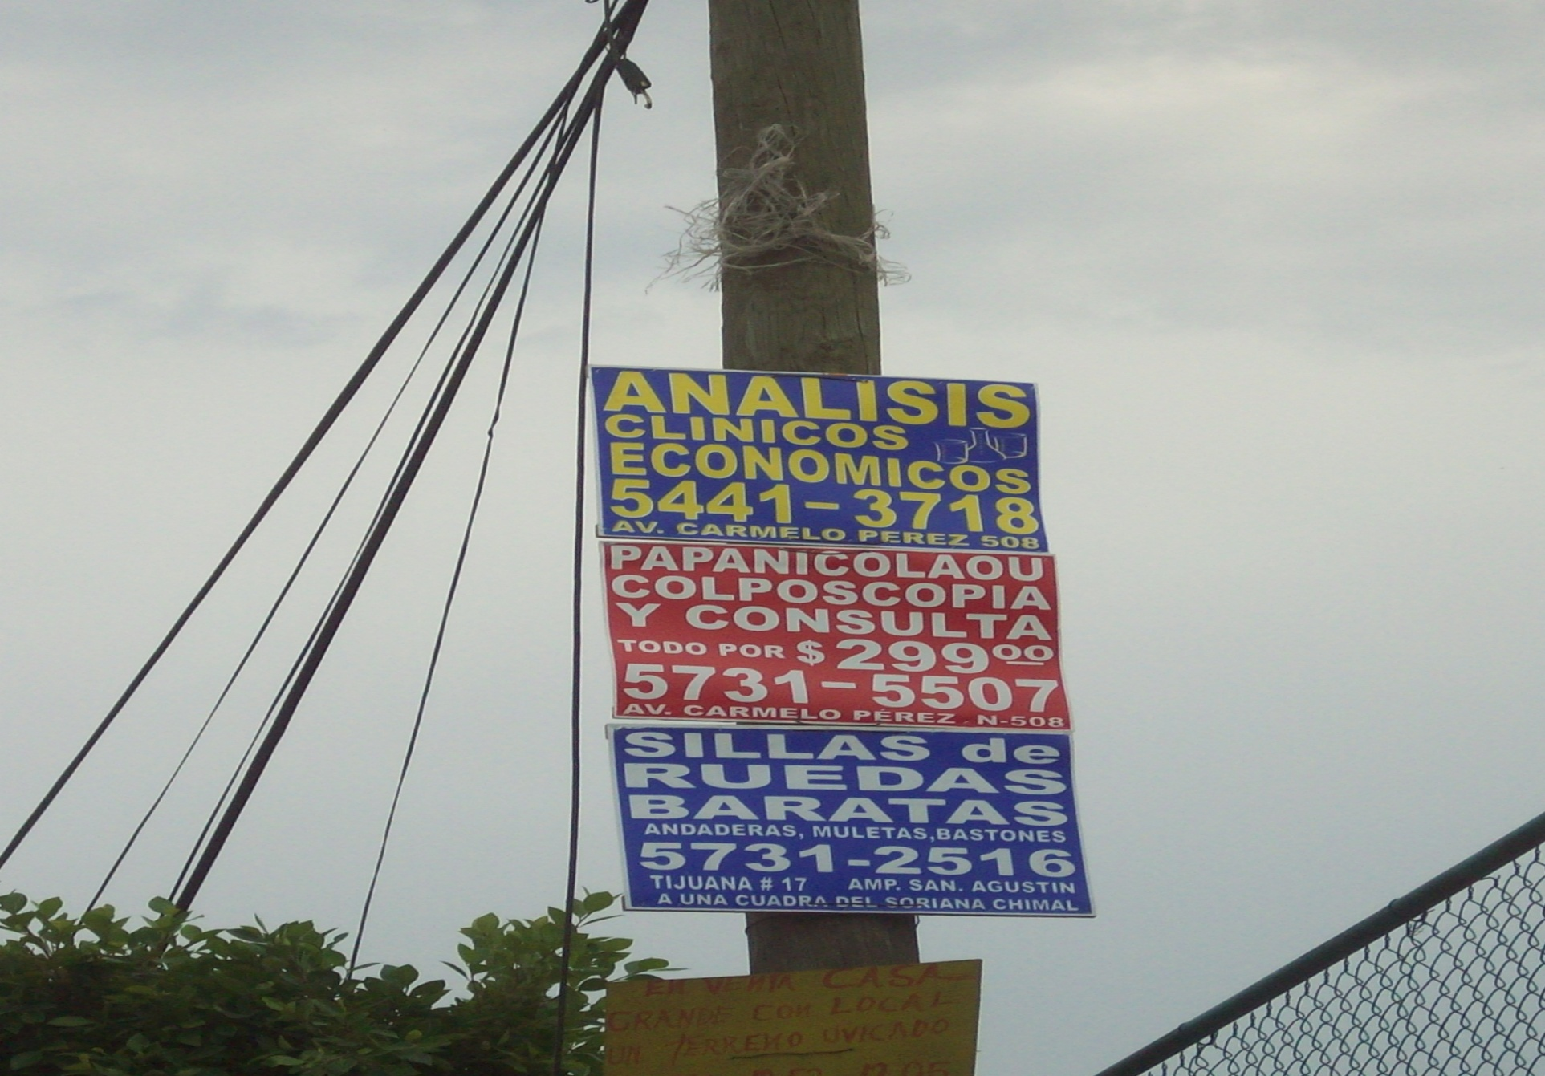

Slide 9
Inclusión como justicia social: Redistribución y reconocimiento
Reconocimiento, el respeto y la valoración de otros, tan esenciales para el bienestar como la satisfacción de las necesidades materiales.
Desigualdad social: opera tanto a nivel de la legitimidad y la dignidad, como de la distribución de recursos materiales y sociales
Comprender las posibles confluencias y contrastes entre desigualades de clase, género, étnicas, y de capacidades.
Estereotipos, estigmas y prejuicios construidos en torno al otro y cómo se expresan y reproducen desigualdades en el trato cotidiano

Slide 10
Políticas de inclusión
Redistribución o reelaboración de ideas sobre las identidades de los grupos subalternos (recursos simbólicos) como de recursos materiales entre clases
Capaces de combatir tanto las injusticias socio-económicas como simbólico-relacionales.
Redistribución (real y efectiva) de recursos de quienes tienen mucho más de lo que necesitan, hacia quienes tienen menos de lo que necesitan para vivir con dignidad.

